Slide 1
Проект на тему:
“Село Покровское”
Выполнили ученики 4 «а» класса: Эсенкулов Андрей,
Енгалычев Дима,
Енгалычев Максим.
с. Покровское
2016 год.

Slide 2
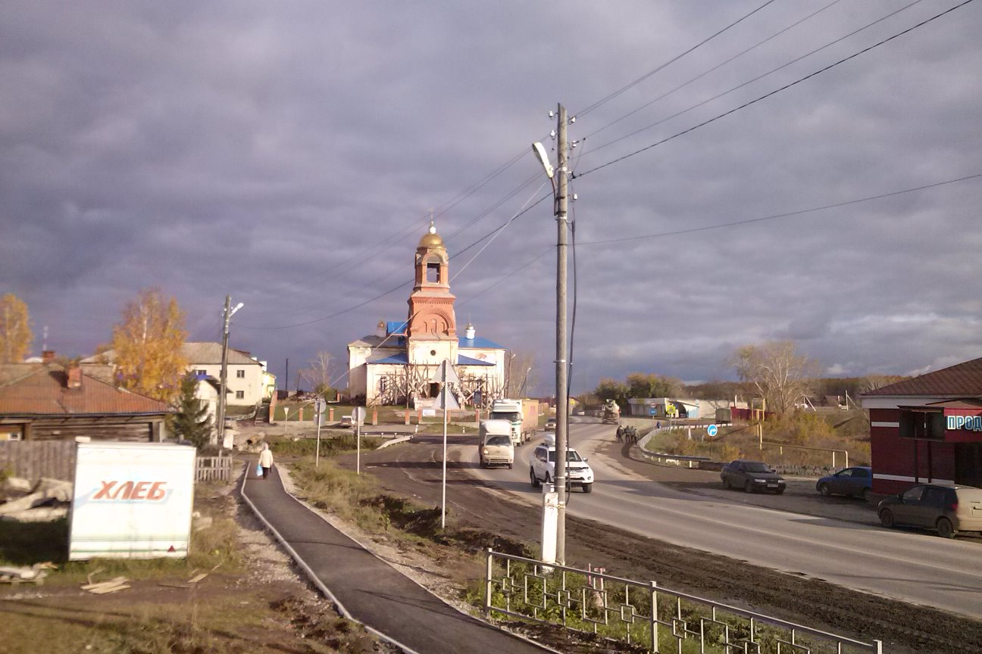

Slide 3
История села Покровского
Старинное уральское село Покровское создалось в 1707 году, при царе Петре Первом. Сейчас селу Покровскому 309 лет. Раньше здесь жили башкиры. Об это нам говорят слова, оставшихся от них. Река Камышенка…… Слово ,,Каныш” в переводе с башкирского означает кровь. Исеть в переводе означает ,,Собачий запах”. На реке Исеть стояли деревянные дома с крестом на крыше, в которых было много собак. Название нашего села произошло от церковного праздника Покров Светой Богородицы.

Slide 4
Село Покровское, одно из крупнейших сел Каменского района. Расположено по обе стороны реки Камышенка. Покровский починок упомянут ещё в документе 1709 года как разгромленный и сожженный башкирами. По преданию истории, Покровский починок основал выходец из села Покровского ныне Артемовского района, господин Аввакумов. Судя по фактам, Федор Аввакумов выдал свою дочь Акулину замуж в село Белоносово на речке Белой, а она родилась в 1707 г. в селе Покровском, значит село возникло в пределах 1700 - 1707 годов, следовательно Покровское старее, чем столица района, город Каменск-Уральский.

Slide 5
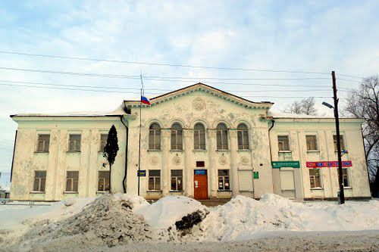

Slide 6
Покровская церковь
Церковь была простроена в начале XIX века. Деревянная церковь существовала в период с 1817 по 1834 года. Первую церковь освятили во имя Николая Чудотворца. Позднее, на её месте был выстроен новый, каменный, трёх-престольный храм. В 1829 году сооружение новой Покровской церкви в основном завершилось. Храм был двух престольным: главный, Покровский, придел — холодный; южный придел во имя святых Константина и Елены — теплый. В 1833 году в Покровском приделе сделали иконостас, а вокруг храма была построена деревянная ограда. В 1834 году состоялось освящение главного, Покровского, придела храма. В 40-е годы XIX века в храме села Покровского продолжались строительные работы. Возводился придел во имя святых Константина и Елены. Документы сохранили имена некоторых строителей: Софрон Сыропятов, подрядчик Федор Детенишев.

Slide 7
В 1849 году Константино-Еленинский придел был освящен. В 1853 году белили известью холодный Покровский придел. В 1858 году в храме села Покровского делали новые водосточные трубы и клали печи. В 1860 году началось строительство церковной ограды. Она была сложена из камня с мраморными столбами и железными решетками. Решетки и ворота делал сысертский мастеровой Петр Паршуков. Мраморные столбы поставлялись из Мраморского завода. В декабре 1862 года покровские прихожане приняли решение купить иконостас Предтеченской церкви села Мраморского, чтобы установить его во вновь строящемся северном приделе своего храма, посвященном Иоанну Предтече. В 1863 году состоялось освящение нового северного придела во имя святого Иоанна Крестителя.

Slide 8
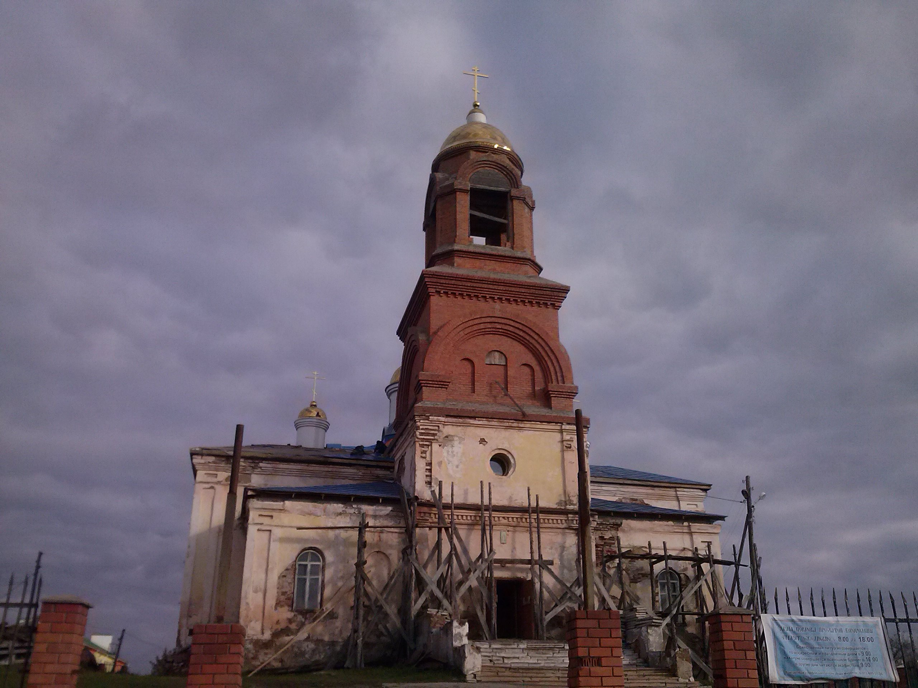

Slide 9
Больница села Покровского
Каменская центральная районная больница основана 1933 году назад в 2018 году у больницы будет юбилей 85 лет. Сегодня больница представляет собой поликлинику и четыре отделения: хирургическое, терапевтическое, педиатрическое, гинекологическое. А также у больницы есть филиалы, это: 1 участковая больница, 13 общеврачебных практик и 10 фельдшерских пунктов. Работают в Каменской ЦРБ 265 человек.

Slide 10
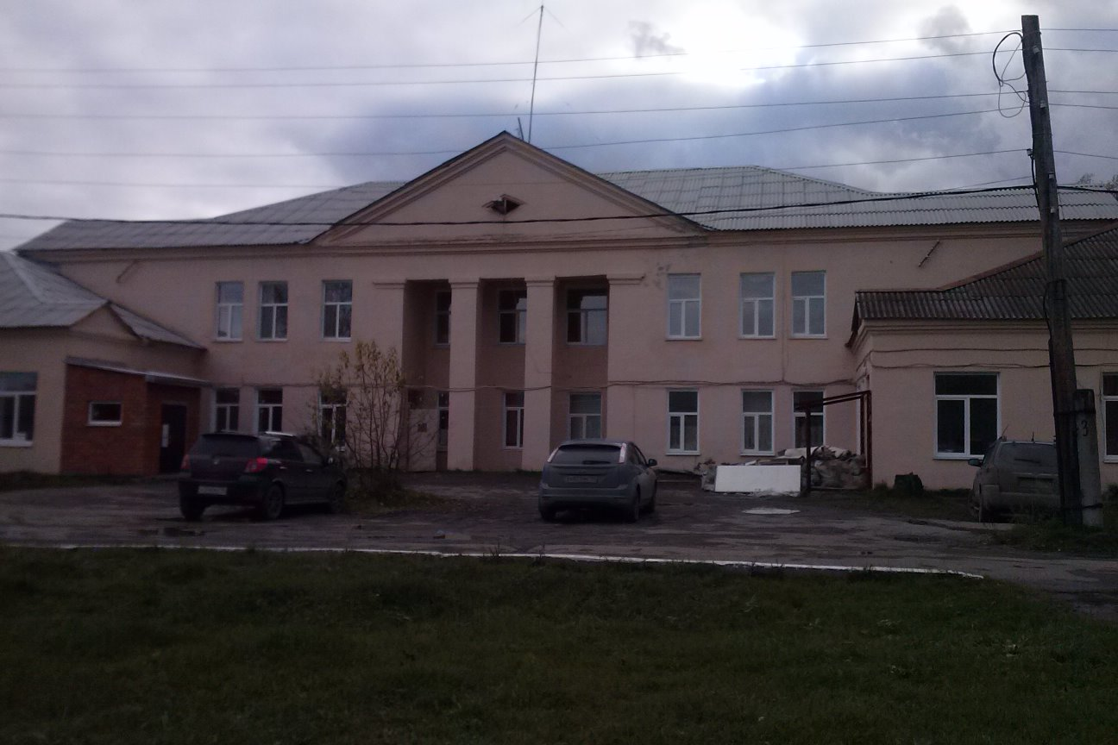
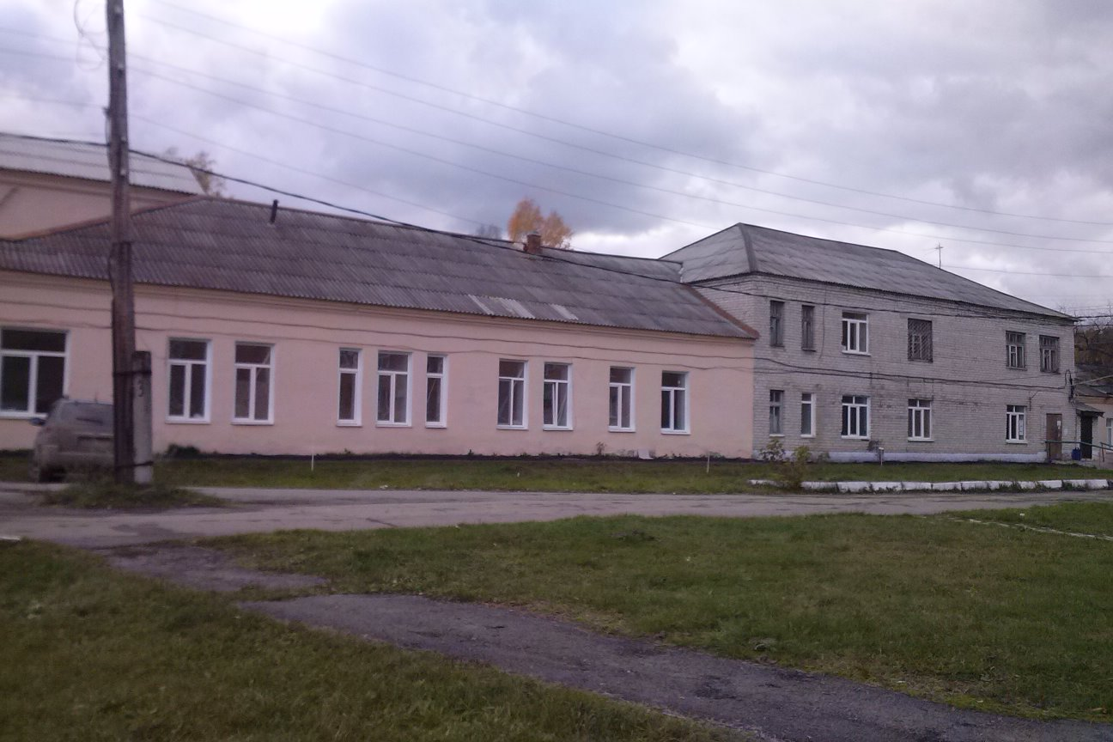

Slide 11
Село Покровское
В селе Покровское 19 улиц на которых проживают 1957 жителей.
Инфраструктура села представлена из: сельской администрации, церкви, больницы, школы, двух детских садиков, детской школы искусств, клуба, библиотеки, совхоза «Россия», пожарной части, аптеки, пекарни (ИП Гусевы), отделения Сбербанка, котельной, Бытсервиса, трех парикмахерских, 16 магазинов, шиномонтажа, двух закусочных.

Slide 12
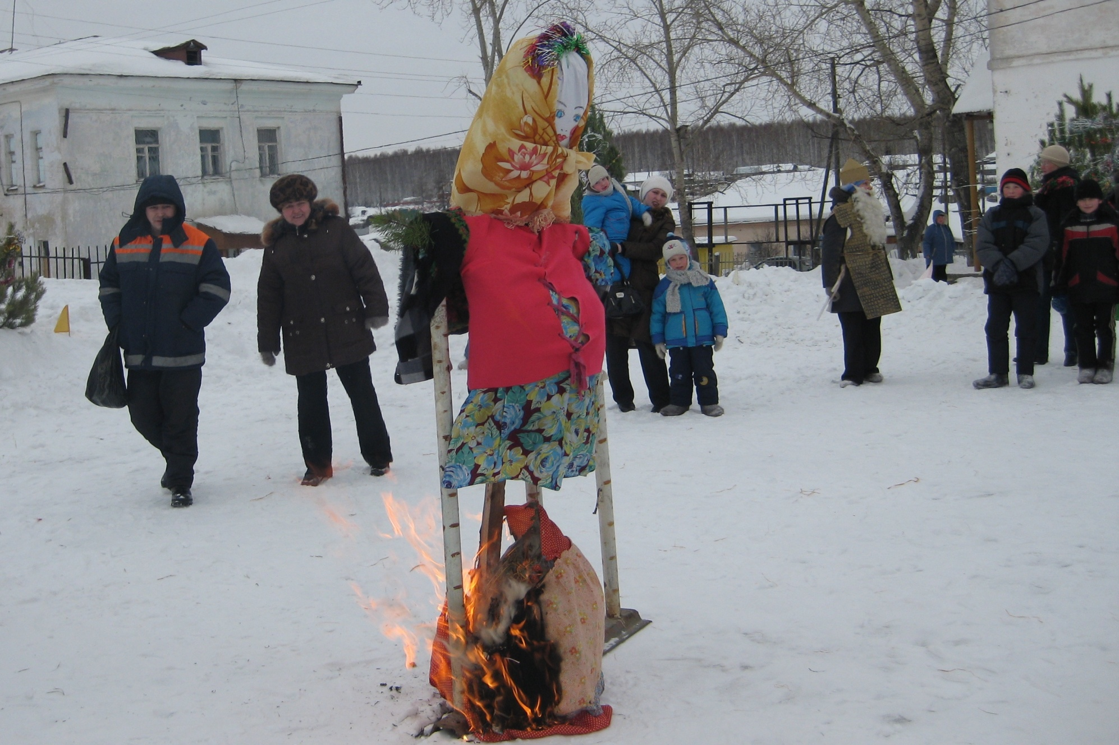

Slide 13
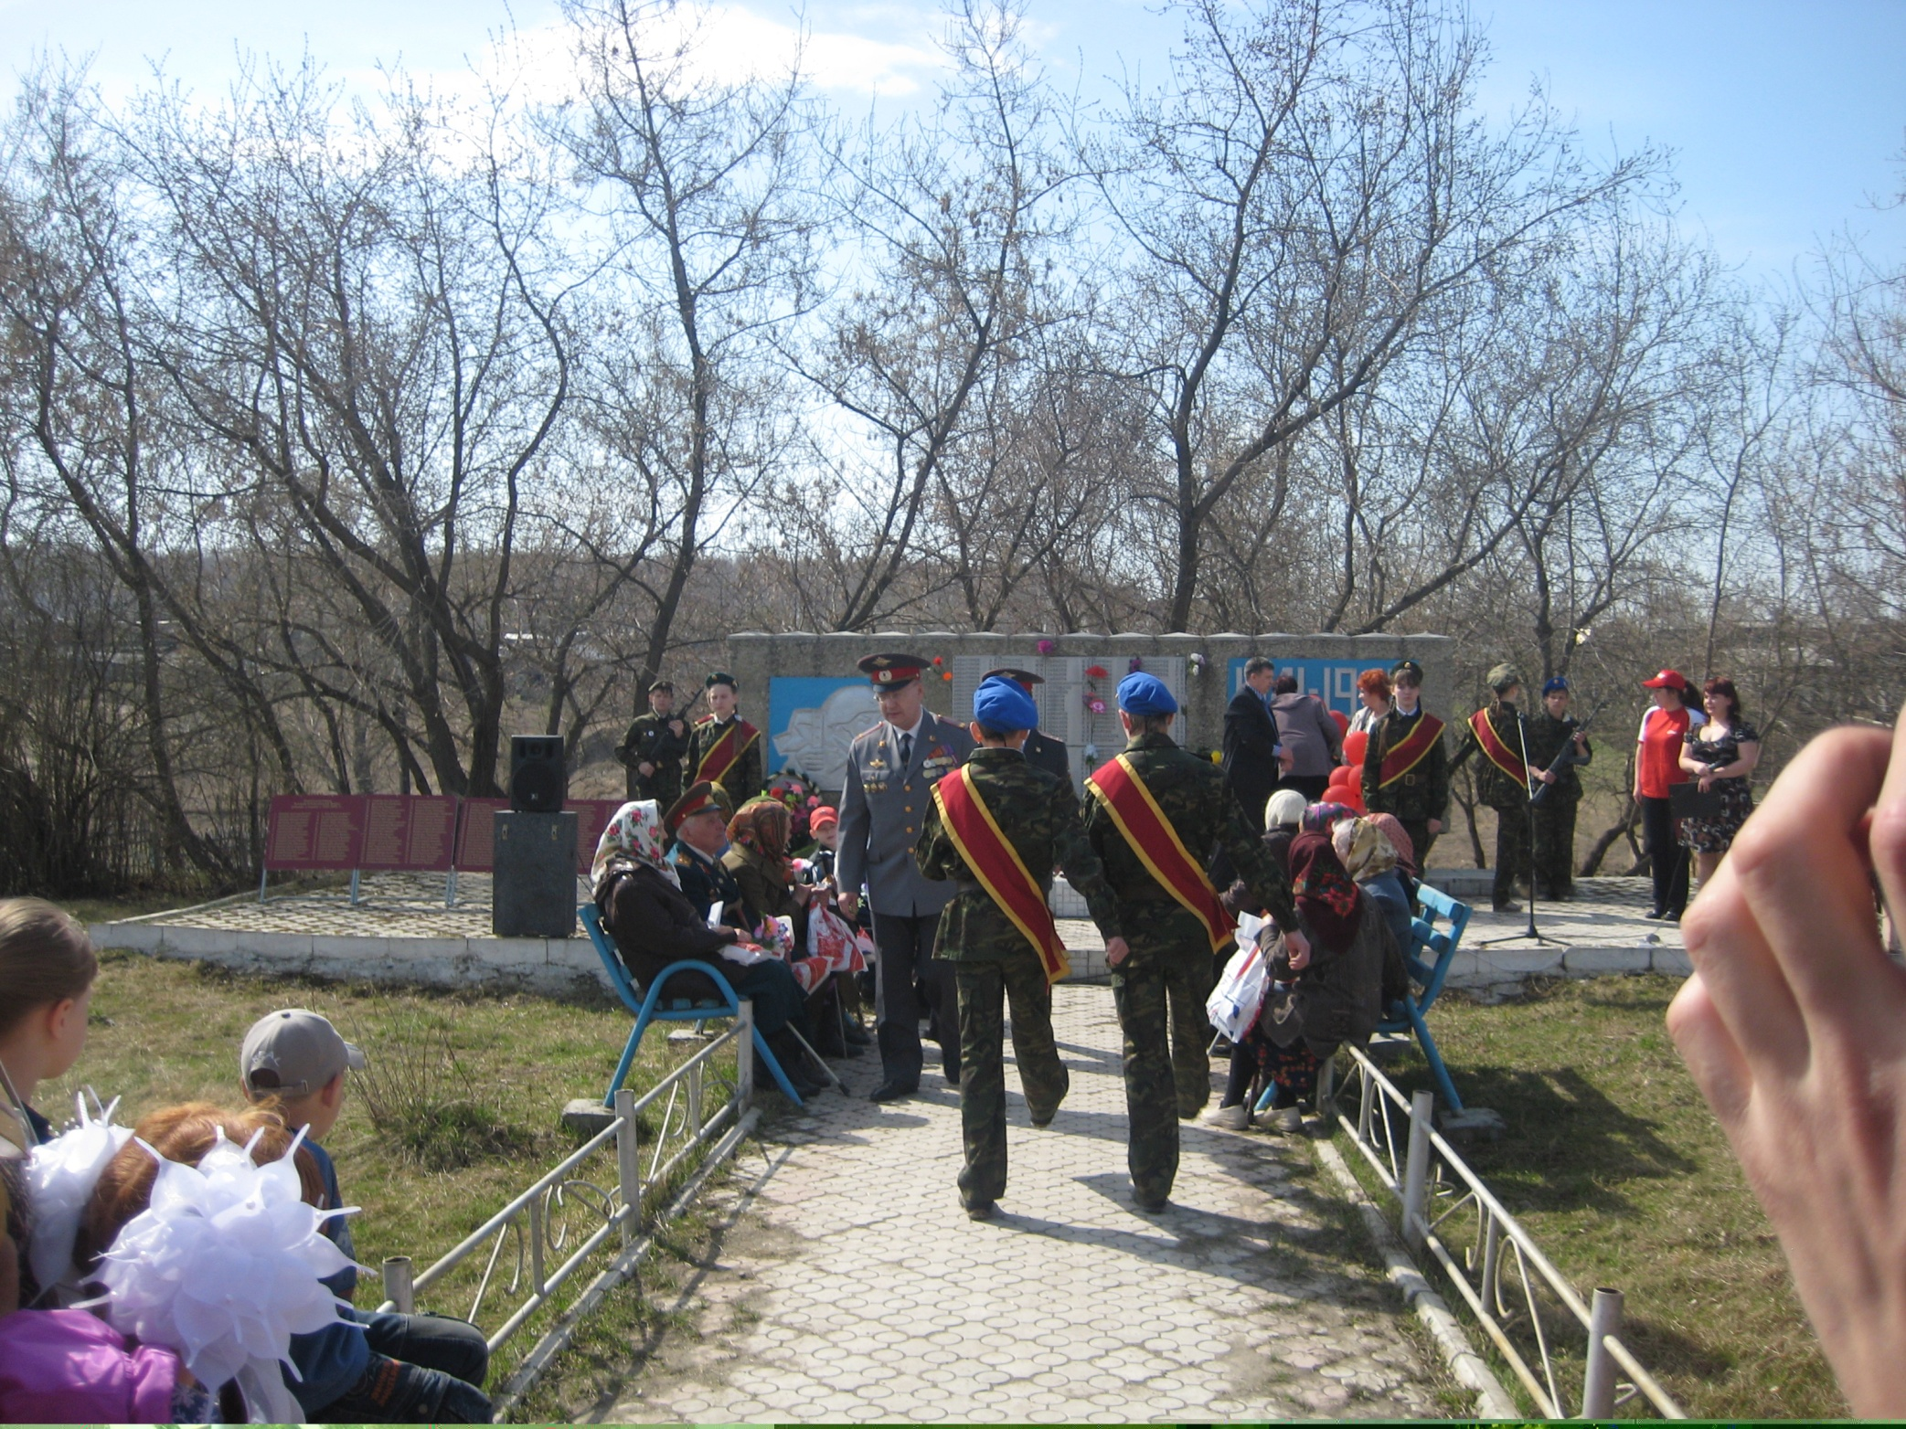

Slide 14
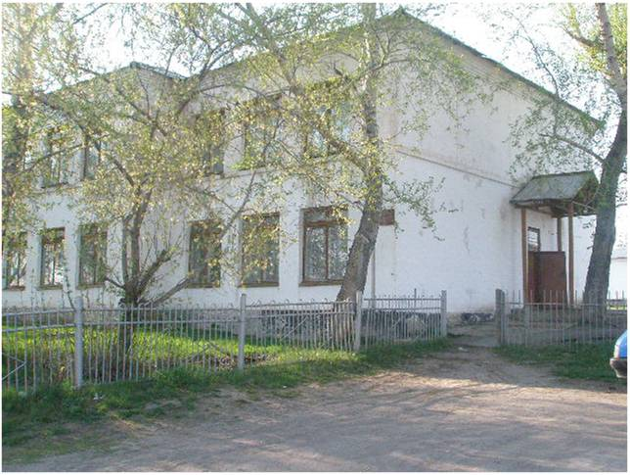

Slide 15
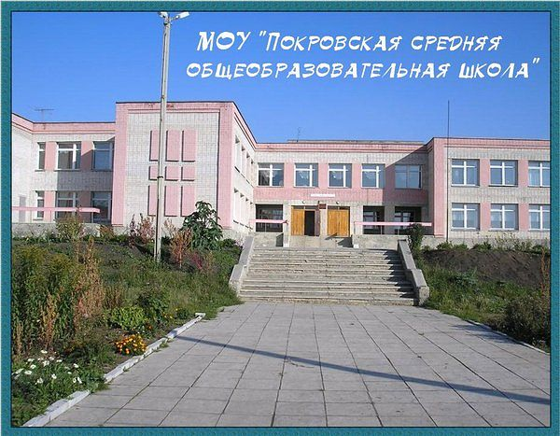

Slide 16
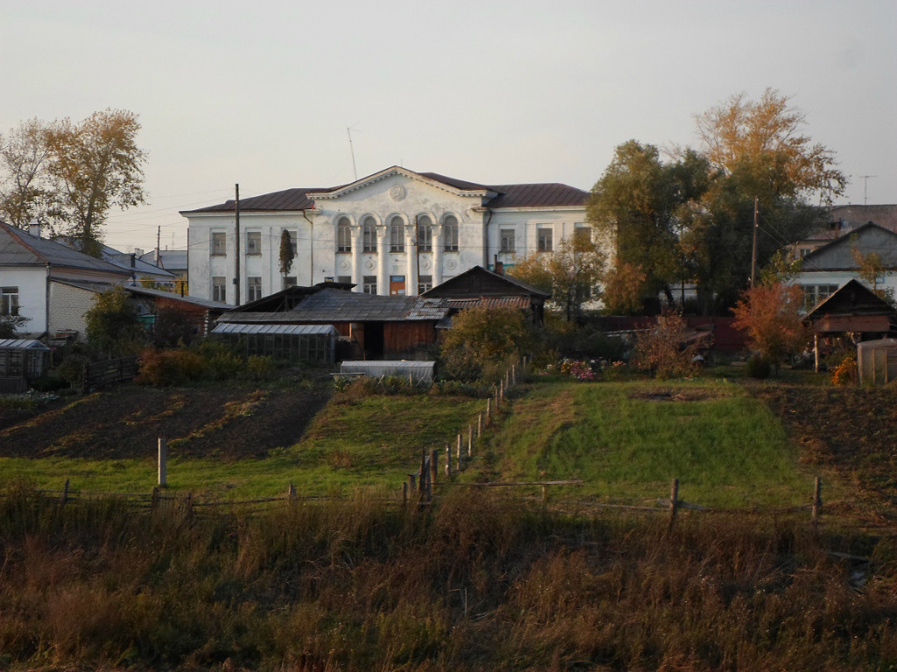

Slide 17
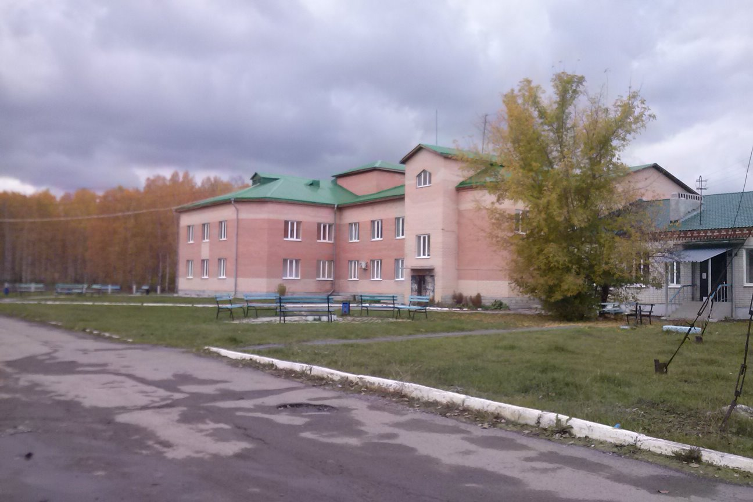

Slide 18
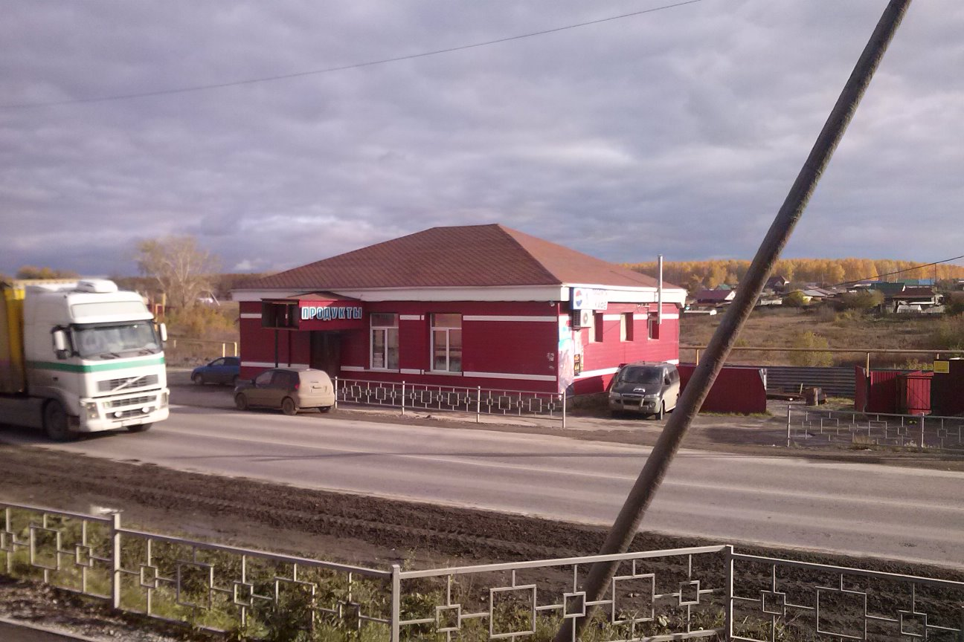

Slide 19
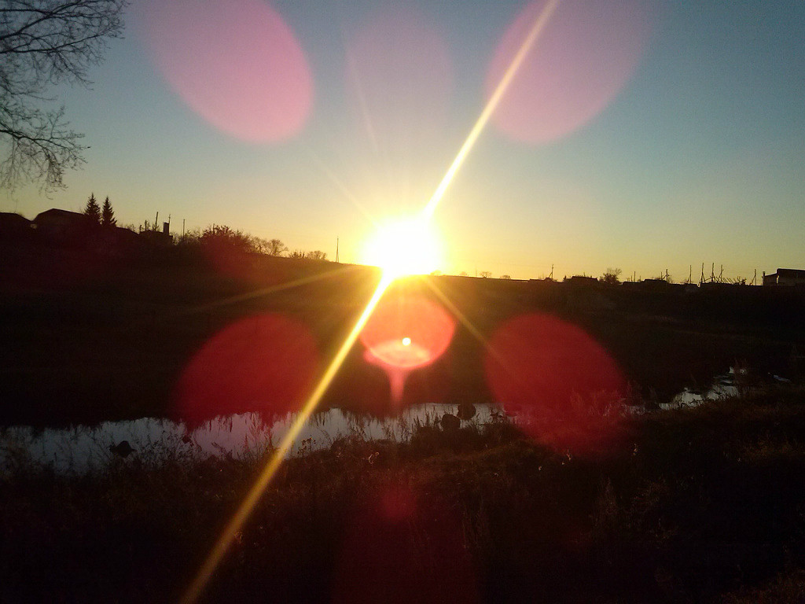

Slide 20
СПАСИБО ЗА ВНИМАНИЕ!

